Slide 1
Arbeitshilfe „Ziele auf einen Blick“

Slide 2

Verwendungshinweise

Slide 3
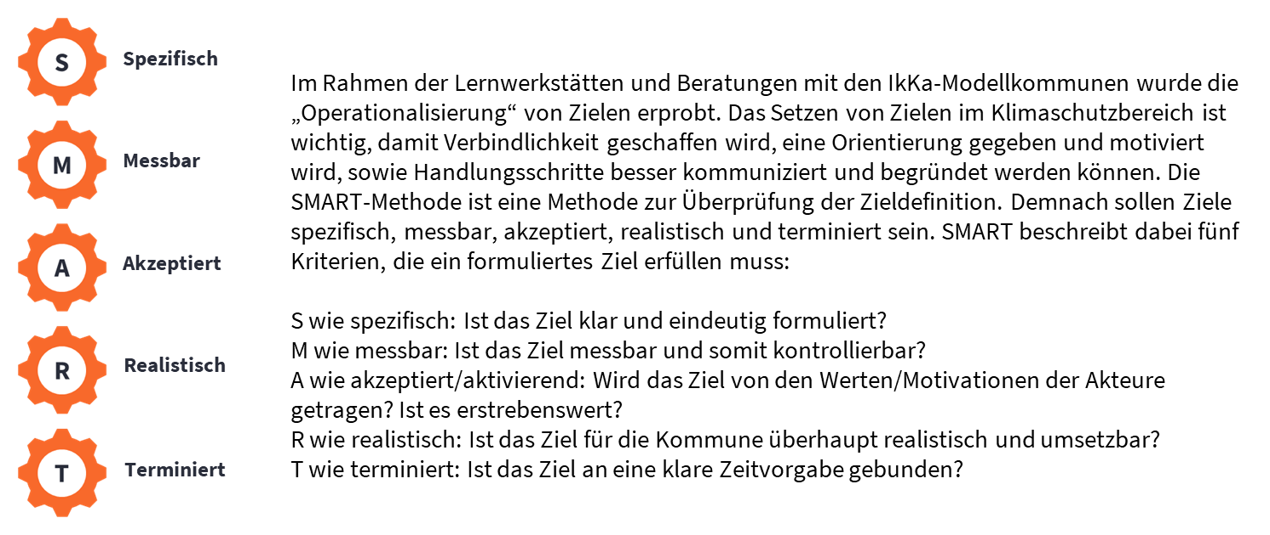
Arbeitshinweise

Slide 4
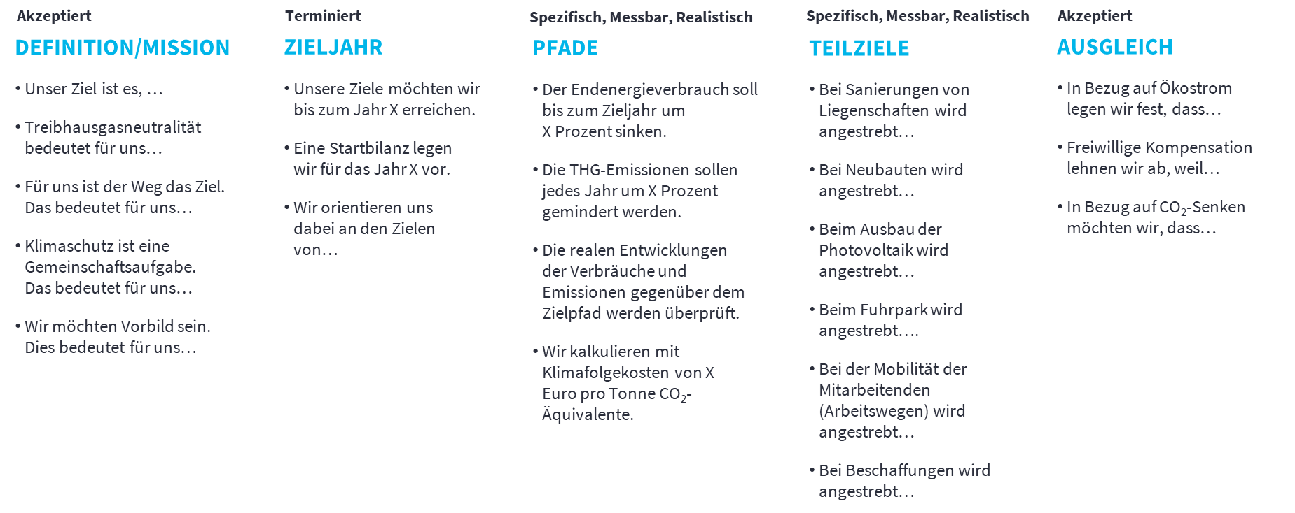
Arbeitshinweise
Welche Vision/Leitbild wird angestrebt? Welche „wertebasierte“ Festlegungen werden getroffen?
Welches Zieljahr wird angestrebt?
Welche übergeordneten Entwicklungspfade (Strategien) für Minderungen werden festgelegt?
Welche Teilziele für bestimmte Bereiche gibt es? (z.B. Gebäude, Verkehr, Ausbau Erneuerbarer Energien, etc.)
Wie ist der Umgang mit Ökostrom, freiwilliger Kompensation oder CO₂-Senken? Wie geht man um mit Zielverfehlungen?

Slide 5
Die bearbeitbare Folie für
„Ziele auf einem Blick“

Slide 6

Unsere Ziele auf einem Blick
Übersicht zum Ausfüllen
DEFINITION/MISSION
Unser Ziel ist es, …
Treibhausgasneutralität bedeutet für uns…
Für uns ist der Weg das Ziel. Das bedeutet für uns…
Klimaschutz ist eine Gemeinschaftsaufgabe.
Das bedeutet für uns…
Wir möchten Vorbild sein. Dies bedeutet für uns…
ZIELJAHR
Unsere Ziele möchten wir
bis zum Jahr X erreichen.
Eine Startbilanz legen
wir für das Jahr X vor.
Wir orientieren uns
dabei an den Zielen
von…
PFADE
Der Endenergieverbrauch
soll bis zum Zieljahr um
X Prozent sinken.
Die THG-Emissionen sollen jedes Jahr um X Prozent gemindert werden.
Die realen Entwicklungen
der Verbräuche und Emissionen gegenüber dem Zielpfad werden überprüft.
Wir kalkulieren mit Klimafolgekosten von X
Euro pro Tonne CO₂-Äquivalente.
TEILZIELE
Bei Sanierungen von Liegenschaften wird angestrebt…
Bei Neubauten wird angestrebt…
Beim Ausbau der Photovoltaik wird angestrebt…
Beim Fuhrpark wird angestrebt….
Bei der Mobilität der Mitarbeitenden (Arbeitswegen) wird angestrebt…
Bei Beschaffungen wird angestrebt…
AUSGLEICH
In Bezug auf Ökostrom
legen wir fest, dass…
Freiwillige Kompensation lehnen wir ab, weil…
In Bezug auf CO₂-Senken möchten wir, dass…
Notes:
Hinweise:
Dies ist eine Zieldarstellung, die selbständig erarbeitet werden kann.
Kommunalen Verwaltungen wird empfohlen, diese anhand von fünf Elemente zu erarbeiten. Die Darstellung auf einer Folie hilft der Fokussierung, Klarheit und auch Vergleichbarkeit von Zielen. Dies können gemeinschaftlich (z.B. in Workshops) oder individuell (z.B. durch die Zuständigen) ausgearbeitet werden. Ein Beschluss zu allen Zielen ist jedoch von der Verwaltungsspitze final notwendig.
Elemente
Definition: Welche Vision/Leitbild wird angestrebt? Welche „wertebasierte“ Festlegungen werden getroffen?
Zieljahr: Welches Zieljahr wird angestrebt
Pfade: Welche übergeordneten Entwicklungspfade (Strategien) für Minderungen werden festgelegt?
Teilziele: Welche Teilziele für bestimmte Bereiche gibt es? (z.B. Gebäude, Verkehr, Ausbau EE, etc.)
Ausgleiche: Wie ist der Umgang mit Ökostrom, freiwilliger Kompensation oder CO2-Senken? Wie geht man um mit Zielverfehlungen?
Bitte nennen Sie https://www.ie-leipzig.com/auf-dem-weg/ als Quelle.
Bitte nennen Sie https://www.ie-leipzig.com/auf-dem-weg/ als Quelle der Darstellung.

Slide 7
Beispiele für Zieldarstellungen

Slide 8
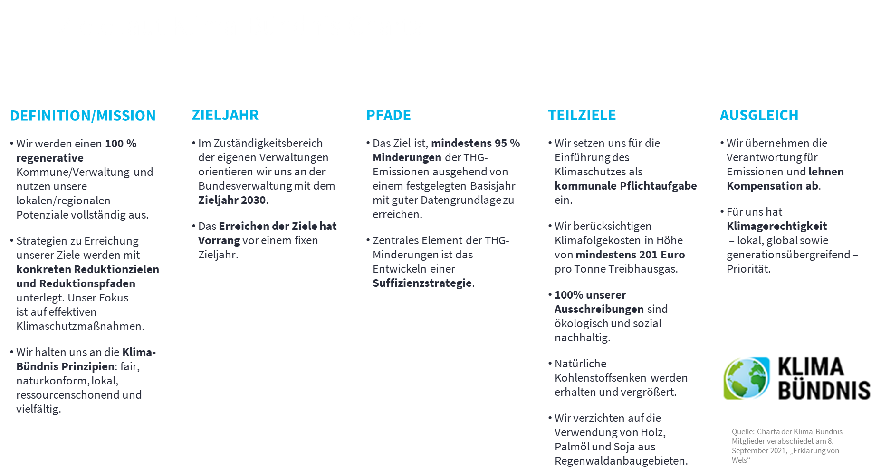

Slide 9
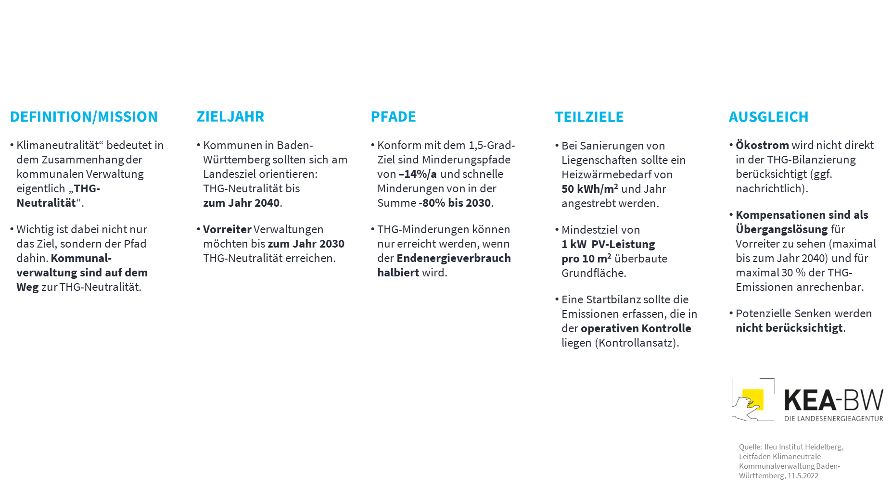

Slide 10
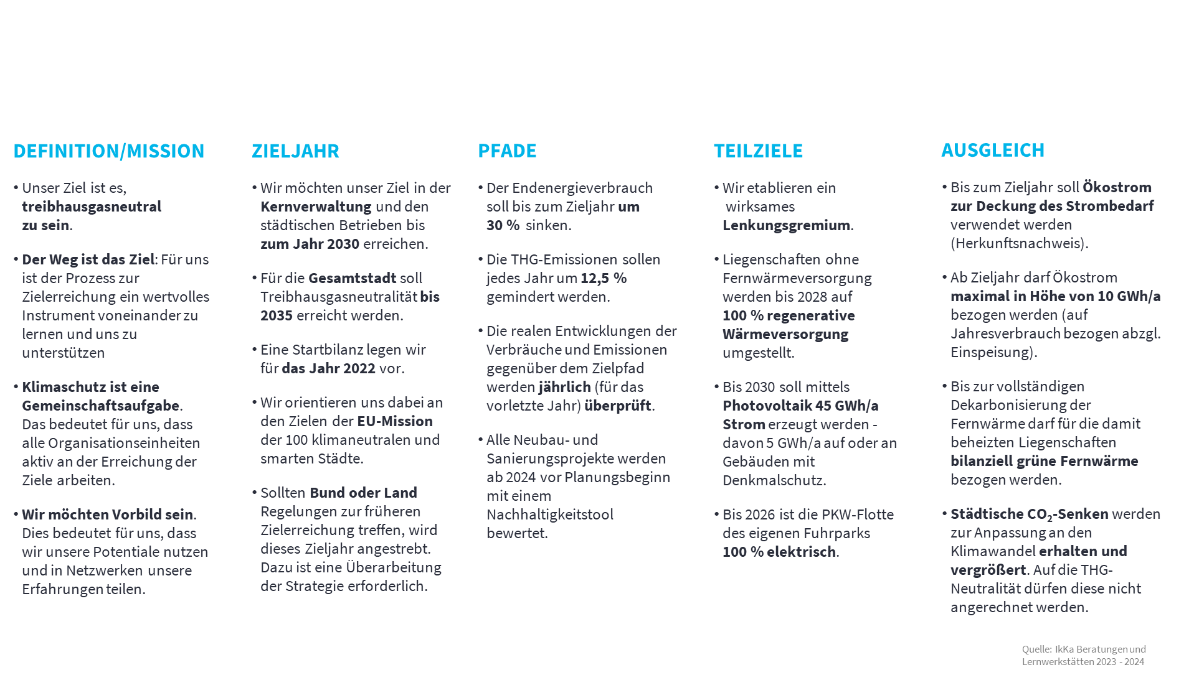

Slide 11
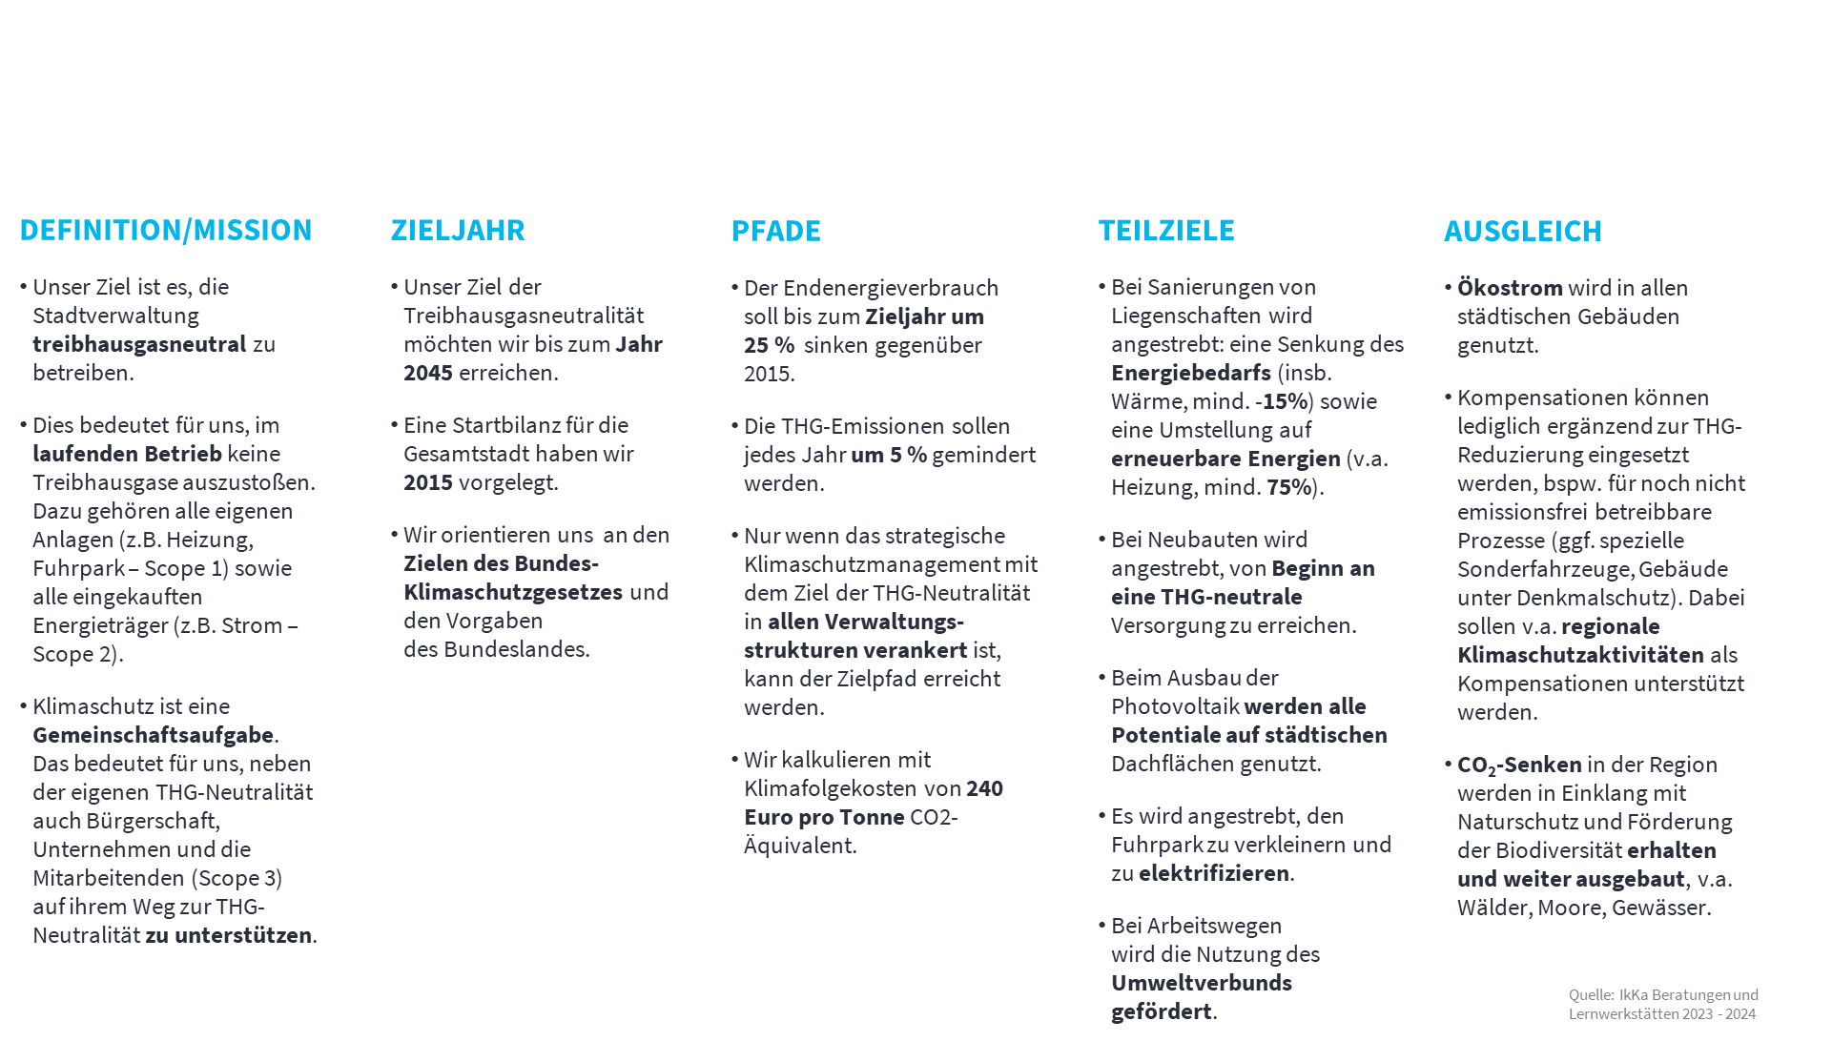

Slide 12
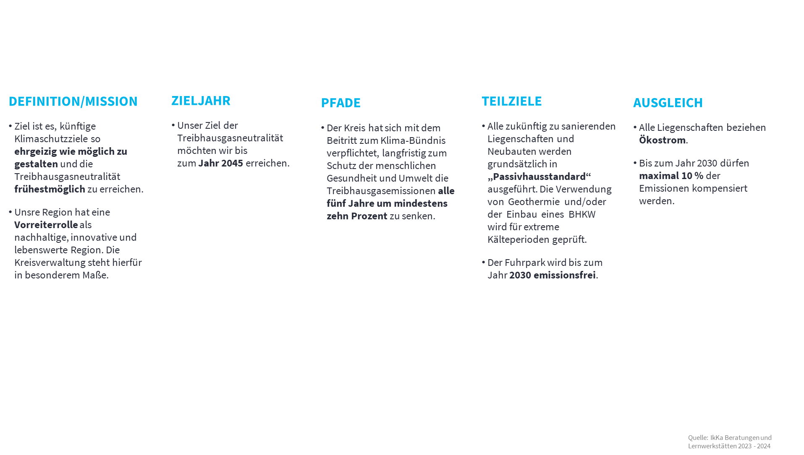

Slide 13
Kontakt
Benjamin Gugel
Telefon: 06221 47 67-43
E-Mail: benjamin.gugel@ifeu.de
Carsten Kuhn
Telefon: 069 717139-37
E-Mail: c.kuhn@klimabuendnis.org
Marion Elle
Telefon: 0341 224762-15
E-Mail: marion.elle@ie-leipzig.com

